Slide 1
Політична система: сутність та функції

Slide 2

Політична система – це сукупність і механізм взаємодії державних і політичних інститутів, політичних відносин, а також політичних і правових норм.

Slide 3

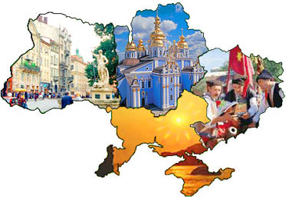
До основних елементів структури політичної системи належать:
держава

Slide 4
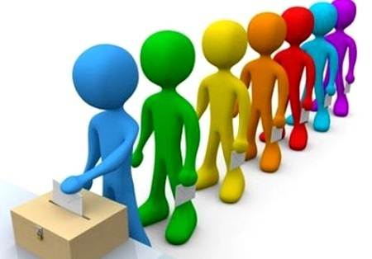

партії і партійні системи

Slide 5

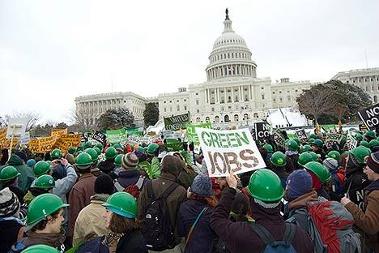
громадські організації і рухи

Slide 6
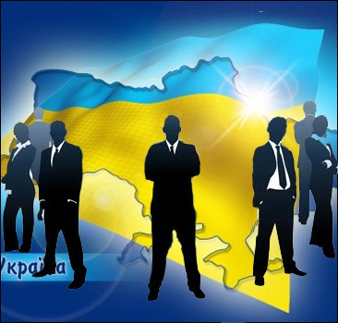
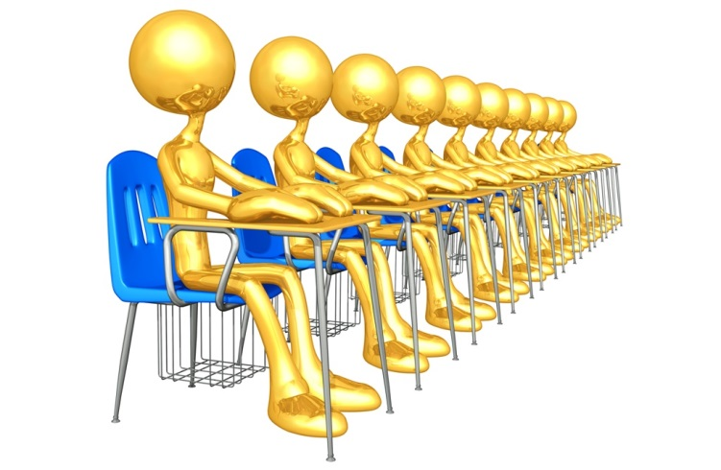
політична свідомість та політична культура

Slide 7
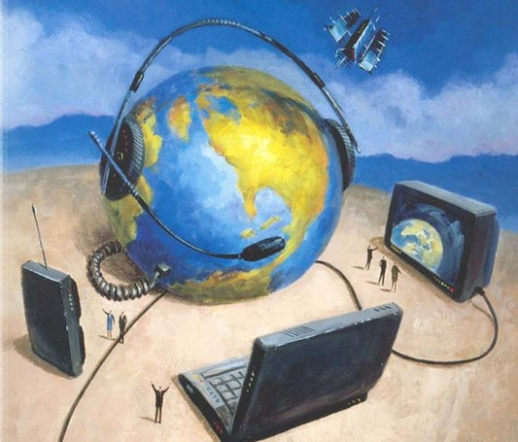
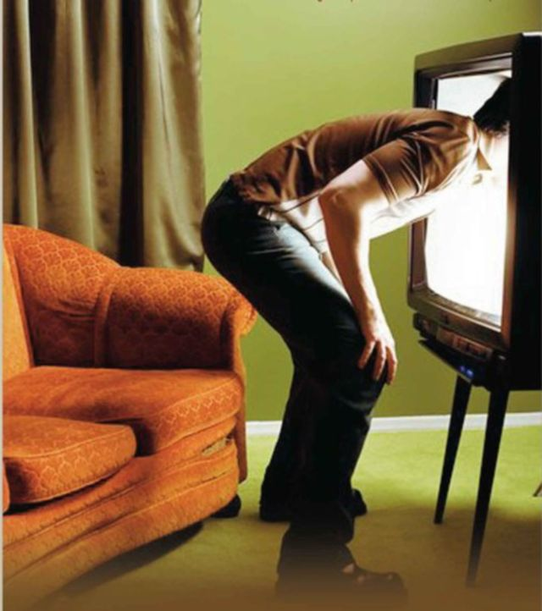


засоби масової інформації

Slide 8
Політична система суспільства покликана виконувати такі функції:
формування цілей та завдань суспільства;
розробка програм життєдіяльності суспільства згідно з інтересами керівних верств;
мобілізація ресурсів суспільства відповідно до певних інтересів;
забезпечення інтеграції всіх суспільних груп навколо загальних соціально-політичних цілей та цінностей, панівної ідеології та культури;
розподіл цінностей у суспільстві відповідно до інтересів, насамперед, панівних соціальних груп;
забезпечення цілісного управлінського впливу на суспільні процеси.

Slide 9
Підготувала:
Коновал Катерина 11-в

